Slide 1
1
ChainRiposte
양평화
Portfolio
Unity 6
C#
1인 개발
3주 (2026.07.14 ~ 08.03)
2026-08
PROJECT
SCALE
Unity 퍼즐 + 패링 전투 · 매치3 → 보스전 반복
170파일 / 25,546줄 · 157커밋 · EditMode 테스트 167개 전부 통과

Slide 2
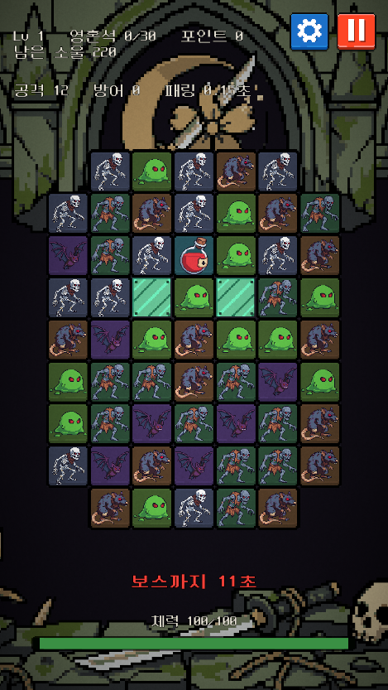
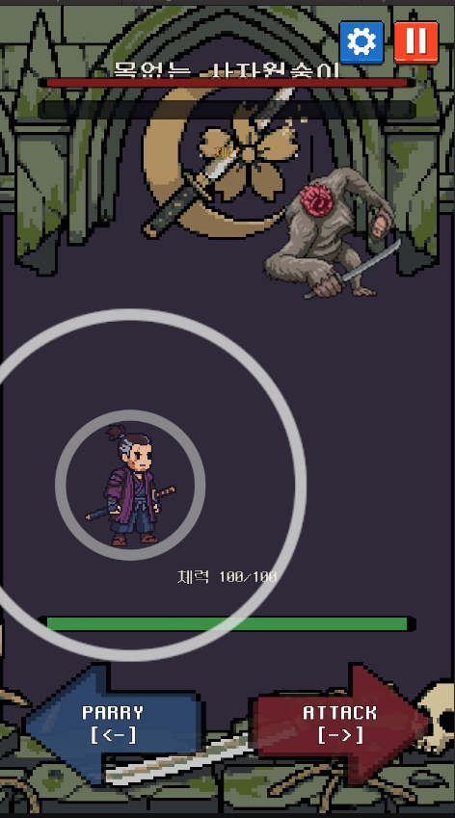
ChainRiposte
2026-08
두 장르를 한 자원으로 묶었다
퍼즐은 준비 구간, 보스전은 실력 구간.
한 판의 흐름
스크린샷 — 퍼즐 화면 + 보스전 화면
세로 화면 2장을 위아래 또는 나란히
월드맵
→
퍼즐
→
준비
→
보스전
→
다음 고리
두 장르가 이어지는 지점
퍼즐에서 캔 소울로 레벨업하고, 퍼즐에서 맞은 HP가 그대로 보스전으로 넘어간다.
죽으면 사슬만 끊기고 성장은 남는다 — 빌드를 잃지 않으므로 다시 도전할 이유가 생긴다.
2

Slide 3
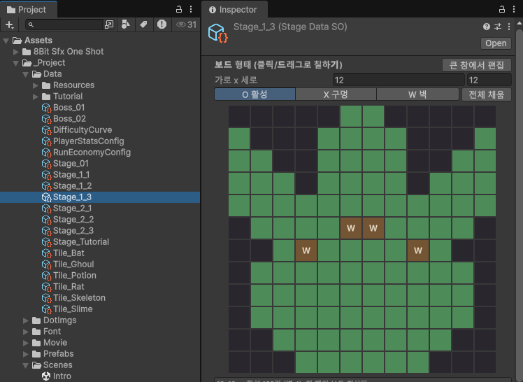
ChainRiposte
2026-08
판 하나 = 에셋 하나
밸런스 수치는 코드에 없다. 전부 ScriptableObject 에셋이고, 인스펙터에서 고친다.
StageDataSO
→
ToConfig()
→
퍼즐 · 전투 엔진
인스펙터가 다루기 좋은 값을 엔진이 쓰는 형태로 번역하는 창구가 하나다.
번역은 한 곳에서만
보드는 "OOWOO" 문자열로 그린다 — git diff에 모양이 그대로 보인다.
마스크와 벽 좌표로 바꾸면서 위아래를 뒤집는 곳이 딱 한 군데다. 두 곳에서 뒤집으면 제자리다.
늘리는 비용이 에셋 1개
스테이지 · 캐릭터 · 보스 · 타일 — 전부 에셋 하나 추가로 붙는다.
SO 10종 · 데이터 에셋 20여 개 · 코드에 상수로 박힌 밸런스 0개.
3

Slide 4
ChainRiposte
2026-08
퍼즐 엔진 — 한 번의 스왑
핵심 구현 ① — 엔진이 결과를 한 번에 끝까지 계산하고, 화면은 그 기록을 재생만 한다.
TrySwap(a, b) 안에서 도는 순서
▶ 영상 5초 — 매치 → 연쇄 → 낙하
한 번의 스왑이 끝까지 이어지는 장면
교환
→
매치 찾기
→
파괴
→
중력 · 리필
→
연쇄
매치 찾기 — 런을 모아 합친다
가로 · 세로를 훑어 3칸 이상 이어진 런을 모으고, 겹치면 합친다(ㄱ자 · T자).
파괴 목록은 HashSet이라 교차점이 두 번 세어지지 않는다.
모델 / 뷰 — 완결된 기록을 넘긴다
매치가 없으면 그 자리에서 되돌리고 턴도 안 센다 — 그래서 수가 없으면 판이 멈춘다(다음 장).
SwapResult 하나에 연쇄 · 낙하 · 기믹이 전부 담긴다. 연출 중에도 모델은 이미 최종 상태라 건너뛰어도 결과가 같다.
4

Slide 5
ChainRiposte
2026-08
둘 수 있는 수를 전부 센다
핵심 구현 ② — 매치 없는 스왑은 턴을 안 먹으므로, 수가 0이면 판이 영영 멈춘다.
전수 조사 — 스왑 → 판정 → 되돌리기
핵심 최적화 — 전체를 다시 훑지 않는다
후보는 인접한 두 칸뿐이다. 각 칸에서 오른쪽 · 위 두 방향만 보면 모든 쌍을 정확히 한 번 센다.
실제로 바꿔 보고 판정한 뒤 원래대로 되돌린다 — 탐색이 보드를 남기지 않는다.
판정 기준을 엔진의 실제 스왑과 같은 함수 하나로 공유한다. 따로 적으면 «둘 수 있다고 했는데 못 두는» 유령 수가 생긴다.
전제: 정착이 끝난 보드에는 매치가 하나도 없다.
그러면 새 매치는 반드시 바뀐 두 칸 중 하나를 지난다 → 보드 전체 스캔 대신 그 칸에서 네 방향으로 같은 종류를 세는 국소 검사면 충분하다.
O(W²H²) → O(W·H·(W+H)). 9×7 보드에서 약 8,000 → 2,000 연산이고, 매 스왑 끝마다 도는 검사다.
수가 0이면 — 섞는다 (턴은 소모하지 않는다)
움직일 수 있는 타일만 모아(벽 · 보스 · 부패 · 사슬은 제자리) Fisher–Yates로 O(n) 균등 셔플한다.
이 알고리즘은 마지막 요소부터 시작해서 각 요소를 랜덤하게 선택된 앞쪽 요소와 위치를 교환한다.
난수를 주입받으므로 같은 시드이면 그대로 재현된다.
5

Slide 6
ChainRiposte
2026-08
빈칸을 남기지 않는 중력
핵심 구현 ③ — 벽과 구멍이 뚫린 비정형 보드에서도 성립해야 하는 규칙.
불변식 — 정착이 끝나면 구멍(X) 이외의 모든 칸이 채워져 있다.
→
① 직선 낙하 — 열 안에서 아래로 압축한다. 구멍은 통과하고 벽 위에는 쌓인다.
② 대각선 슬라이드 — 벽 그늘에 든 칸은 대각선 위에서 끌어내리고, 벽에 얹혀 못 내려가는 타일은 대각선 아래로 흘려보낸다.
③ 리필 — 각 열 꼭대기의 연속된 빈 칸만 새 타일로 채운다(중간 빈 칸은 다음 웨이브의 낙하 몫이다).
④ 갇힌 칸 끌어오기 — ①~③이 전부 멈췄는데 빈 칸이 남으면, 그 칸에서 리필이 닿는 자리까지 8방향 너비 우선 탐색으로 최단 경로를 찾아 길 위의 타일을 한 칸씩 민다. 구멍이 반대로 꼭대기까지 걸어 올라간다.
벽
벽
벽
벽
벽
벽
① 갇힌 칸 + 길
② 한 칸씩 밀었다
99.08%
갇힌 칸의 99.08%가 끌어오기로 메워진다 · 제자리 생성은 0.92%(벽 · 보드 끝에 완전히 둘러싸여 길조차 없는 칸) · 경로 탐색은 Queue + 「어디서 왔는가」 사전으로 되짚어 만든다
실측
6

Slide 7
ChainRiposte
2026-08
2차원 격자를 저장하는 법
핵심 구현 ④ — 유니티는 bool[,]를 직렬화하지 못한다. 그래서 눕혀야 한다.
0
1
2
3
4
문제 — 유니티 직렬화기는 다차원 배열도 중첩 배열도 저장하지 못한다. 인스펙터에 격자를 띄우려면 데이터가 먼저 저장 가능해야 한다.
표준 해법(평탄화) — 2차원을 1차원으로 눕히고 번호로 좌표를 되찾는다. 행 우선으로 index = row × width + x, 역산은 row = i / width · x = i % width — 그래서 가로 크기를 반드시 같이 저장해야 한다.
이 프로젝트 — 행마다 문자열 하나(string[] boardRows). boardRows[row][x]는 같은 행 우선 배치이고, 다만 그 곱셈을 문자열 컨테이너가 대신 들고 있다.
5
6
7
8
9
10
11
12
13
14
width = 5 · boardRows[1][2] → 7
왜 리스트가 아니라 문자열인가
번호는 이럴 때 쓴다
칸이 3상태(O · X · W)라 List<bool>로는 못 담는다.
git diff에 `"OOWOO"`로 사람이 읽힌다. 원소 63개 리스트는 안 읽힌다.
만들어 둔 스테이지 8개를 옮기지 않아도 된다.
드래그로 칠할 때 마지막에 칠한 칸을 번호 하나로 비교한다.
엔진은 순수 C#이라 진짜 2차원 `bool[x, y]`다.
7

Slide 8
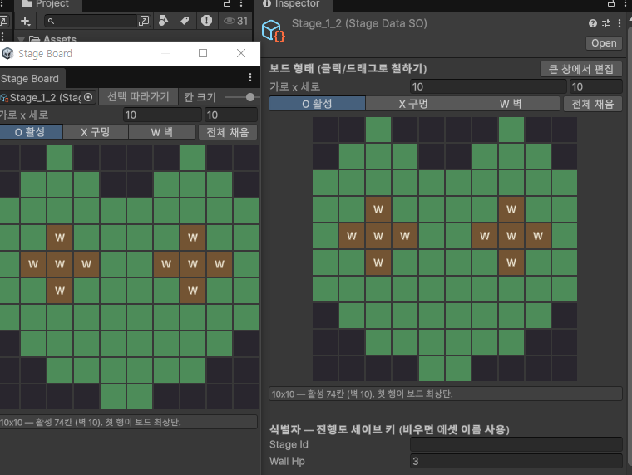
ChainRiposte
2026-08
격자를 그리고 칠하기
핵심 구현 ⑤ — 인스펙터의 격자는 위젯이 아니라 직접 그린 사각형이다.
그리기 — 즉시 모드 GUI
GetRect로 자리 하나를 받고, 칸의 사각형을 직접 계산해 채운다.
버튼 여러개를 만드는 게 아니라 이벤트마다 다시 그린다.
칠하기 — 좌표를 번호로
마우스가 어느 칸인지는 같은 식의 역산이다.
같은 칸은 한 드래그에서 한 번만 처리한다 — 안 막으면 Undo 기록이 수십 개 쌓인다.
그리는 코드는 한 벌, 편집 상태는 각자
인스펙터와 전용 창이 같은 그리기 코드를 부르고, 「어느 칸을 칠하는 중인가」만 창마다 하나씩 들고 넘긴다 — static이면 서로 덮어써 드래그가 끊긴다.
8

Slide 9
ChainRiposte
2026-08
리듬 패링 전투 — 채보와 판정
핵심 구현 ⑥ — 보스 공격은 애니메이션이 아니라 악보다.
데이터 — 노트 = 값 3개
타격 시점(박) · 예비동작 길이(박) · 피해. 패턴 = BPM + 길이 + 노트 목록.
연속기는 별도 타입이 아니라 촘촘히 찍은 노트다.
판정 — 누른 순간 결판
[타격 − 윈도우, 타격 + 유예] 안의 노트 중 가장 임박한 하나를 그 자리에서 지운다.
밖에서 누르면 헛침 — 잠기고 보스가 체간을 되찾는다.
표시 — 거리 = 남은 시간
반지름을 `1 + 남은시간 × 접근속도`로 정한다 → 회색 띠의 두께가 곧 판정 폭이다.
흰 원의 안쪽 테두리가 노트의 위치이고, 띠에 겹친 동안이 성공 구간이다.
9

Slide 10
ChainRiposte
2026-08
프레임에 기대지 않는 시간
핵심 구현 ⑦ — 같은 입력이면 프레임레이트가 달라도 같은 결과가 나온다.
문제 — 매 프레임 dt만큼 통째로 굴리면
타격 · 판정 만료 · 예비동작 시작이 한 프레임 안에 뭉쳐 순서가 뒤바뀌고, 처리도 최대 한 프레임 늦는다.
while (remaining > 0) {
step = min(remaining, 다음_사건까지, 플레이어_타이머);
Advance(step); // 경계까지만 시간을 흘린다
remaining -= step;
}
방법 — 사건 경계까지만
효과 — 전투를 테스트한다
dt를 통째로 흘리지 않고 다음 사건(예비동작 시작 · 타격 · 유예 만료 · 패턴 종료) 직전까지만 잘라 진행한다.
시간이 Tick(초)로만 흐르고 UnityEngine을 안 쓰므로, 패링 · 헛침 · 인살 · 페이즈 전환을 엔진 없이 검증한다.
10

Slide 11
ChainRiposte
2026-08
리듬(채보) 에디터
핵심 구현 ⑧ — 보스 공격을 그려서 만들고, 플레이하지 않고 들어 본다.
타임라인 — 클릭해서 찍는다
클릭 = 추가, 드래그 = 이동, 우클릭 = 삭제. 스냅 1 · ½ · ¼박.
예비동작은 왼쪽으로 뻗는 막대 — 언제부터 보이는지가 읽힌다.
▶ 미리듣기 — 플레이 없이 돌린다
EditorApplication.update로 에디터 시간을 굴려 원 · 판정 띠 · 타격음을 재생한다.
판정 폭은 `PlayerStatsConfigSO`의 실제 값을 읽는다 — 제 숫자를 들면 채보가 게임에서 어긋난다.
확인에 드는 시간: 2~3분 → 2초
없을 때는 찍기 → 플레이 → 퍼즐 클리어 → 보스전 도달까지 가야 한 번 들었다. 채보 튜닝은 수십 번 반복하는 일이다.
11

Slide 12
ChainRiposte
2026-08
현지화 — 원천은 한 장
원천을 한 곳으로 묶으면, 성능 최적화까지 정확해진다.
구조
함정
툴
CSV 한 장이 원천
값이 아니라 키를 바꾼다
빠진 키를 찾아 준다
구글 시트 → CSV(139키 × 2언어). 코드 · 씬에 문자열 하드코딩 0.
정적 문구는 LocalizedText 바인더 + 키, 동적 문구(HP · 턴)는 Loc.GetText(key, args).
동적 문구에 바인더를 붙이면 언어 전환 시 코드와 컴포넌트가 서로 덮어쓴다.
같은 칸을 여러 문구가 돌려 쓸 때는 값이 아니라 키를 갈아 끼운다(SetKey).
CSV에 없는 키를 쓰는 텍스트를 씬에서 훑어 잡는 메뉴.
원천이 한 장뿐이라 없는 글자는 게임에도 안 나온다 → 미리 구울 글자를 정확히 센다(343자).
139키 × 2언어
0
343자
원천 = CSV 한 장
코드 · 씬 하드코딩 문자열
시작 로딩에 미리 굽는 글자
12

Slide 13
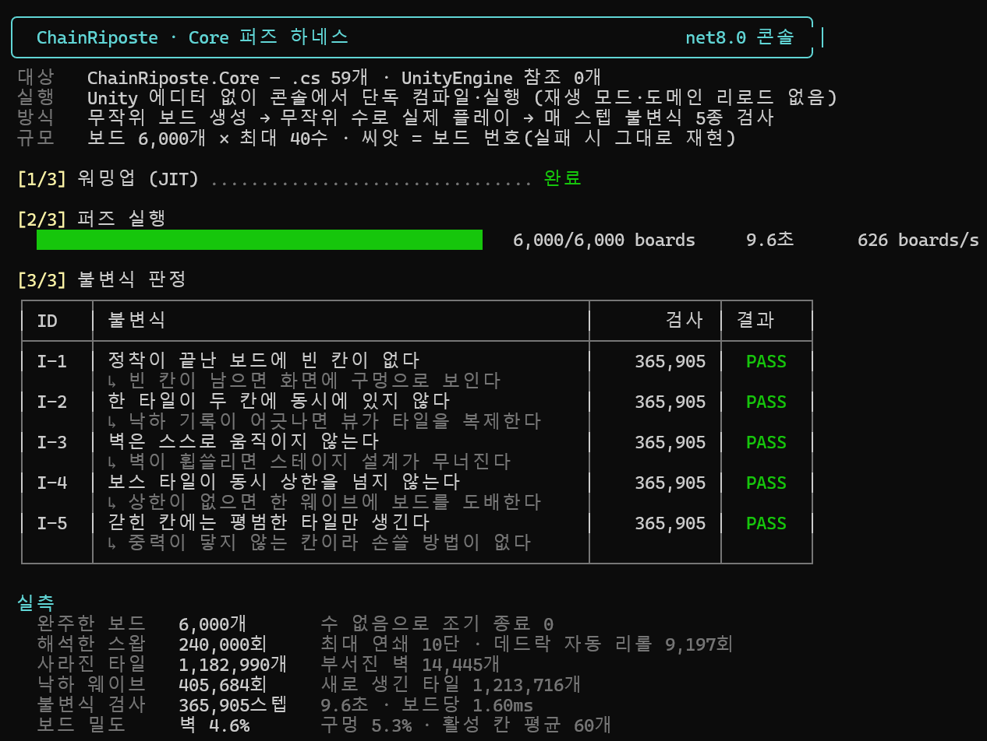
ChainRiposte
2026-08
보드 60,000개를 자동 검증했다
엔진 규칙에 UnityEngine이 없어서, 유니티를 켜지 않고 검사할 수 있었다.
상황 → 방법 → 결과
상황 — 주석은 "구멍 이외의 모든 칸이 항상 채워진다"고 주장했고 테스트 166개가 통과 중이었다. 그런데 실제로는 벽 밑에 빈 칸이 남았다.
방법 — 엔진 규칙이 순수 C#이라 콘솔 프로젝트에 소스를 그대로 물려 컴파일된다. 무작위 보드 60,000개를 돌려 반례를 모았다(테스트도 `dotnet test` 0.3초 완주).
결과 — 이번 버그 3개를 전부 퍼즈가 잡았다(무한 루프 · 널 참조 · 빈 칸). 손으로 짠 테스트 166개는 하나도 못 잡았다.
불변식은 주장이지 보장이 아니다.
손으로 짠 예제는 «내가 생각한 판»만 검사한다. 생각하지 못한 판은 기계가 찾아야 했다.
13

Slide 14
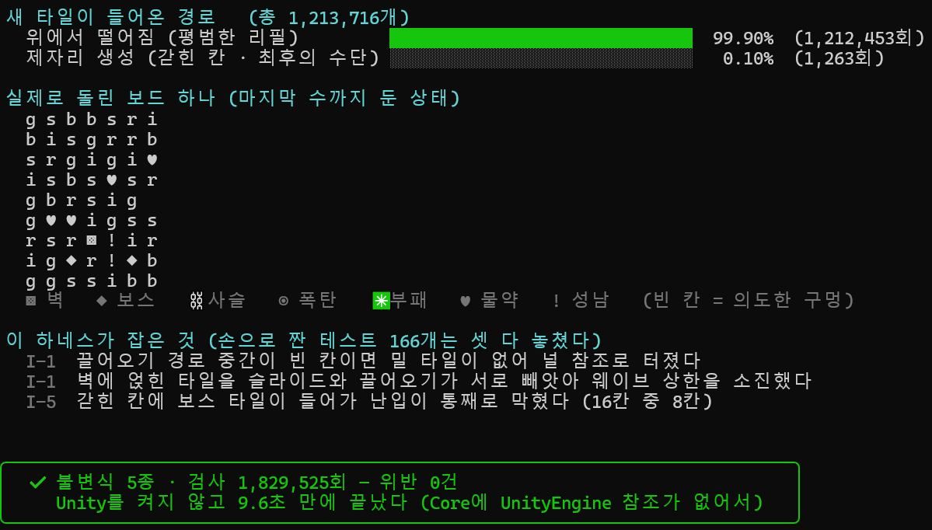
ChainRiposte
2026-08
보드 60,000개를 자동 검증했다
엔진 규칙에 UnityEngine이 없어서, 유니티를 켜지 않고 검사할 수 있었다.
상황 → 방법 → 결과
상황 — 주석은 "구멍 이외의 모든 칸이 항상 채워진다"고 주장했고 테스트 166개가 통과 중이었다. 그런데 실제로는 벽 밑에 빈 칸이 남았다.
방법 — 엔진 규칙이 순수 C#이라 콘솔 프로젝트에 소스를 그대로 물려 컴파일된다. 무작위 보드 60,000개를 돌려 반례를 모았다(테스트도 `dotnet test` 0.3초 완주).
결과 — 이번 버그 3개를 전부 퍼즈가 잡았다(무한 루프 · 널 참조 · 빈 칸). 손으로 짠 테스트 166개는 하나도 못 잡았다.
불변식은 주장이지 보장이 아니다.
손으로 짠 예제는 «내가 생각한 판»만 검사한다. 생각하지 못한 판은 기계가 찾아야 했다.
13

Slide 15
ChainRiposte
2026-08
Future Work: 정직하게 남은 것
시스템은 완성했고, 콘텐츠와 검증이 남았다.
항목
상태
튜토리얼 2종
설계 · 구현 완료 — 검증 · 영상 녹화 전이라 현재 비활성화
효과음 3종
슬롯 배선 완료, 클립 선정만 남음
잡몹 밸런스 수치
시스템 완료, 수치 입력 전 (공용값으로 동작 중)
콘텐츠 볼륨
월드 2개(6판). 시스템은 확장 대비 완료
남은 것이 적은 이유
전부 데이터를 채우는 일이고 코드를 고칠 일이 아니다. 스테이지 · 캐릭터 · 언어 · 기믹 어느 쪽으로 늘려도 에셋 1개 또는 상속 1개로 붙는다.
16

Slide 16
ChainRiposte
2026-08
감사합니다
17

